Slide 1
KADIN DOSTU KENTLER
Ayşe TEYMUR
Gaziantep Büyükşehir Belediyesi meclis üyesi

Slide 2
2014 yerel seçim sonrası kadın erkek fırsat eşitlik komisyonu kuruldu.

Slide 3
Komisyon üyeleri,meclis üyeleri ve belediye eşitlik biriminden oluşmaktadır.

Slide 4
Alınan ilk karar aile müdürlüğünün kadın ve aile müdürlüğü olarak isminin değiştirilmesi önerisini meclise sunmasıdır.

Slide 5
Karar mekanizmalarında 6 adet kadın daire başkanı bulunmaktadır.

Slide 6
Gaztak (Gaziantep takip)
Komitesinin kurulması

Slide 7
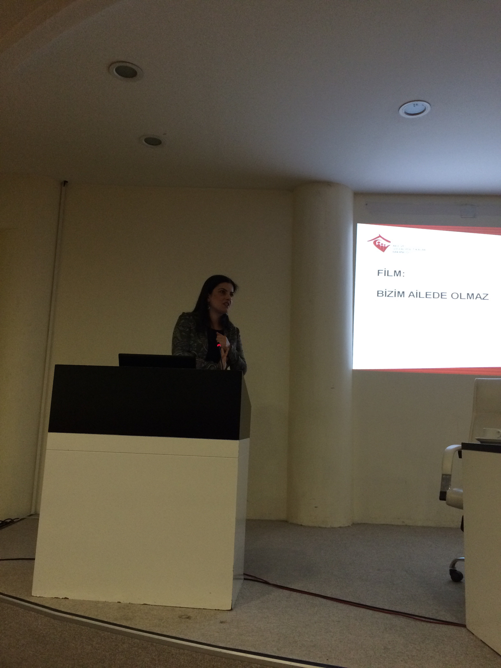

Slide 8
ADAM AKILLI PROJESİ
1000 ERKEK

Slide 9
Ulaşım için Kent kimliği için hane anket çalışması

Slide 10
8 Mart ücretsiz ulaşım
Bisiklet yolları
Park tuvalet düzenlemeleri

Slide 11
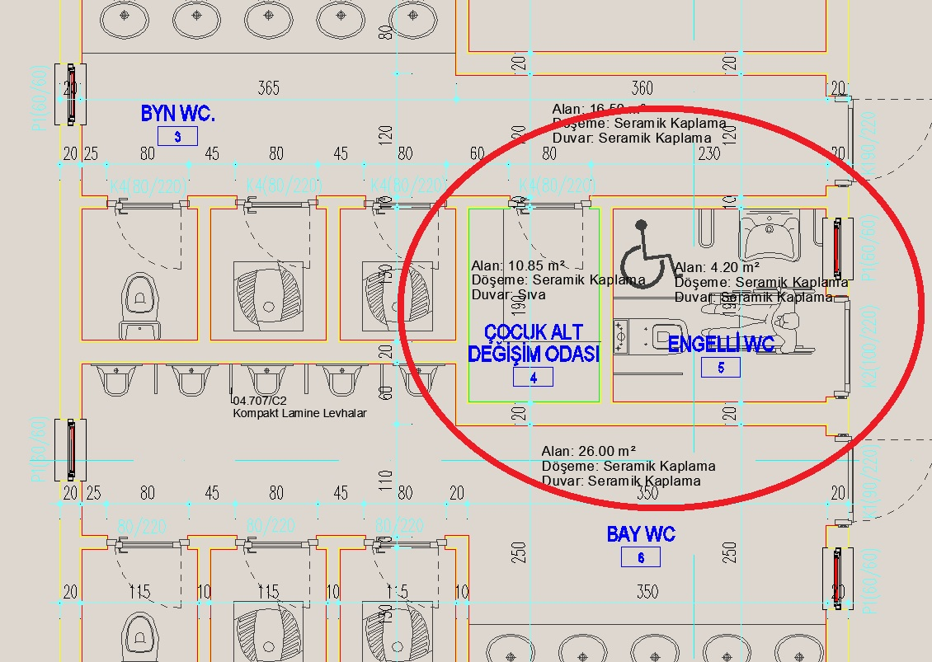

Slide 12


Slide 13
Kanser tarama mobil hizmeti

Slide 14

80 ÇOCUK DRAMA TİYATRO ÇALIŞMASI

Slide 15
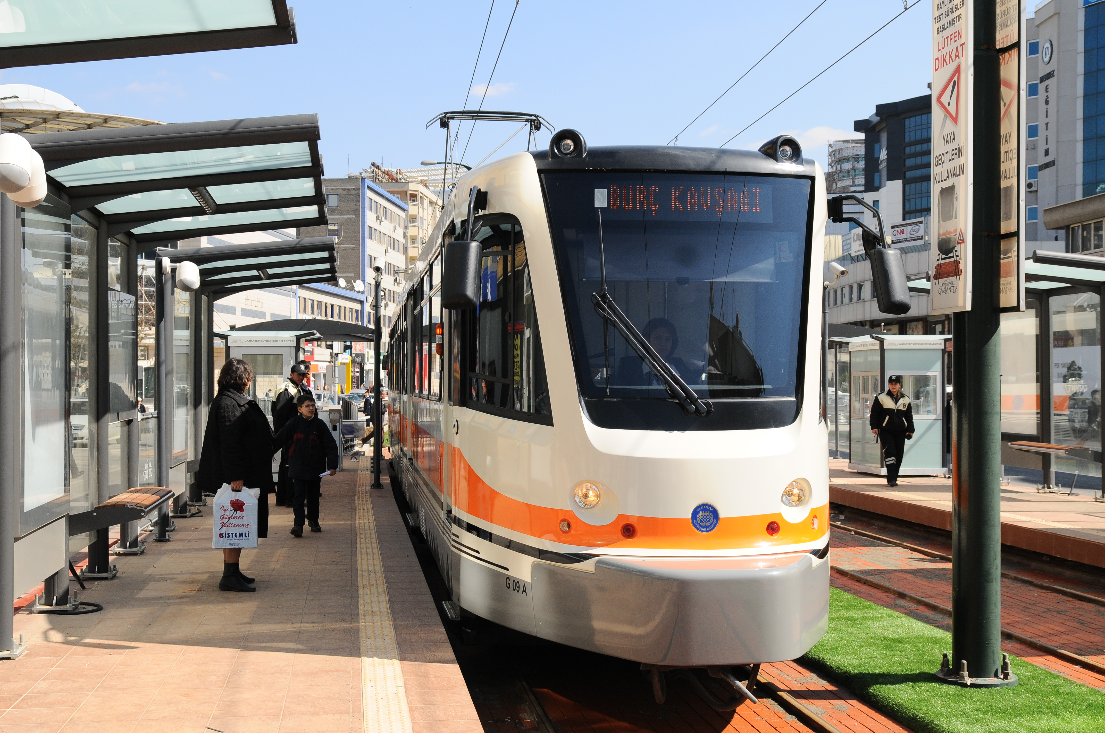

Slide 16
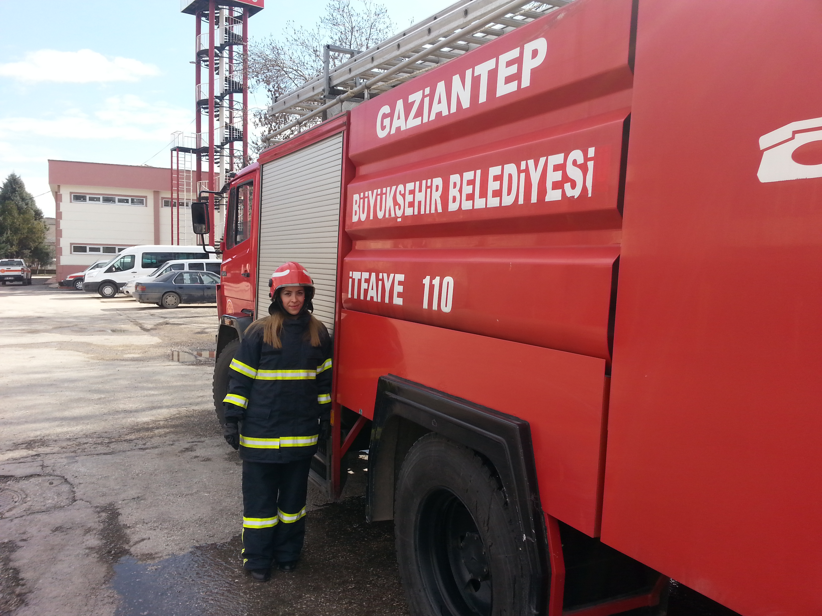

Slide 17
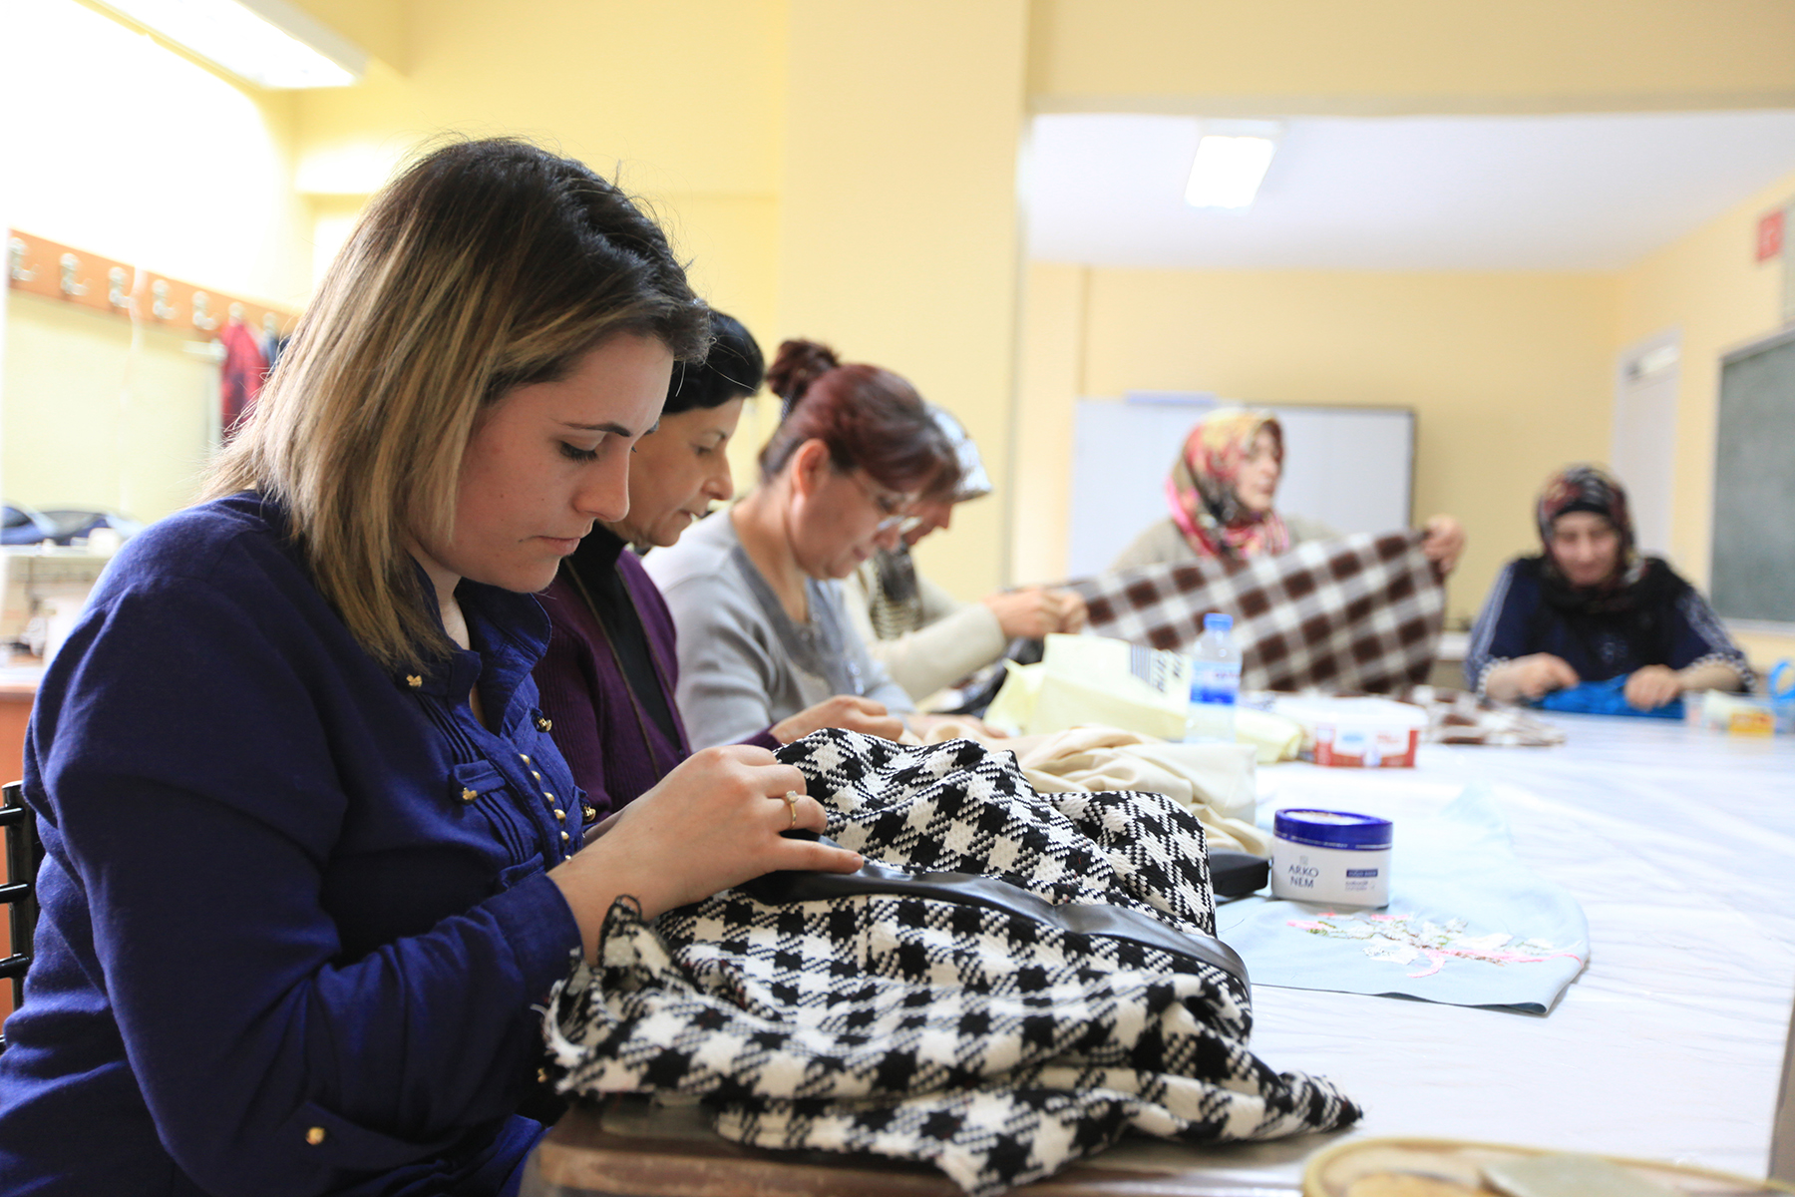

Slide 18
Teşekkürler

